Slide 1

IMPLEMENTACIÓN SITP Y DESMONTE PROVISIONAL
TRANSMILENIO S.A.
2020

Slide 2
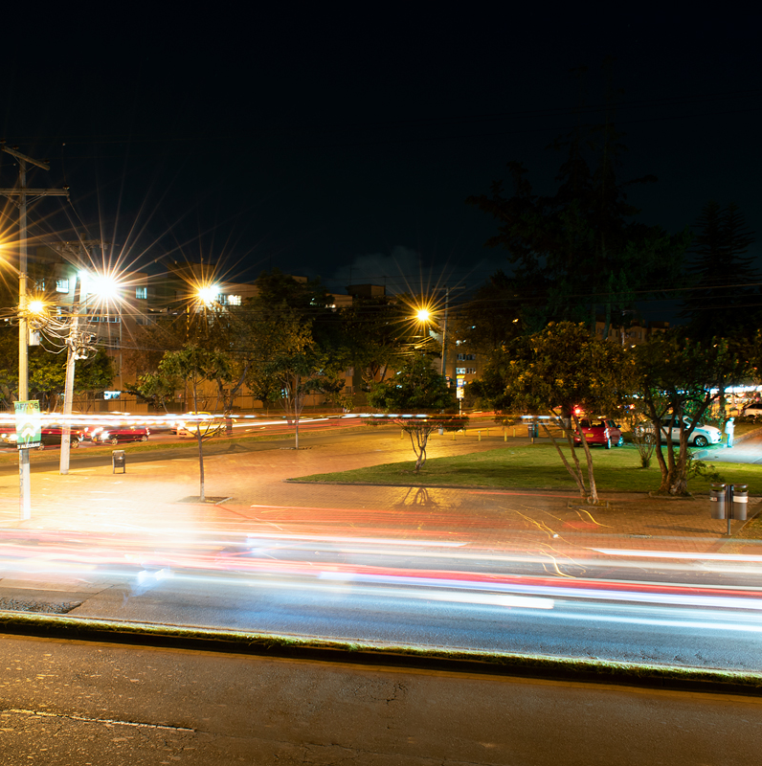
Objetivo general
Es una estrategia integral, que permita la implementación, el desmonte y la desintegración de vehículos del esquema SITP Provisional a 31 de diciembre de 2021, teniendo como prioridad garantizar la prestación del SERVICIO de transporte público.

Slide 3
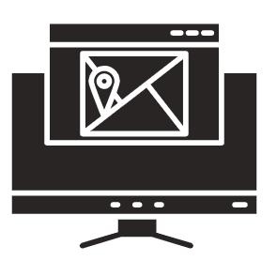
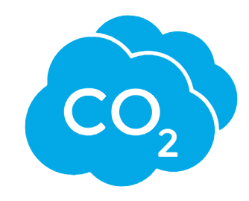
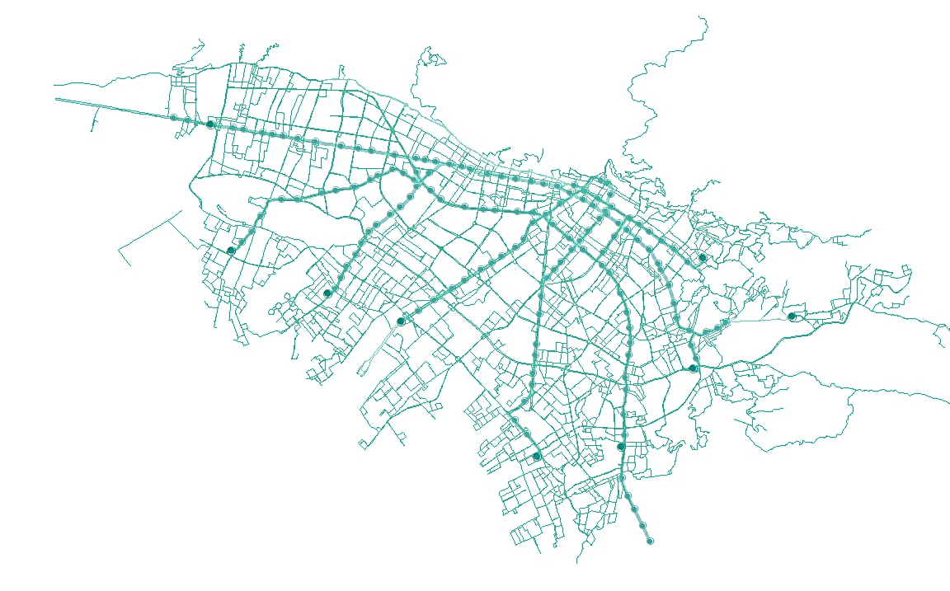

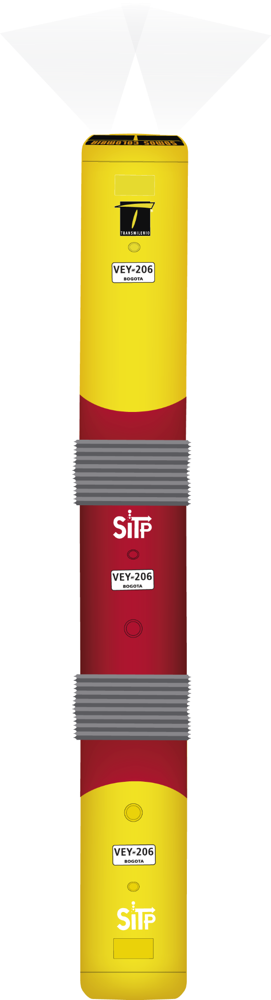

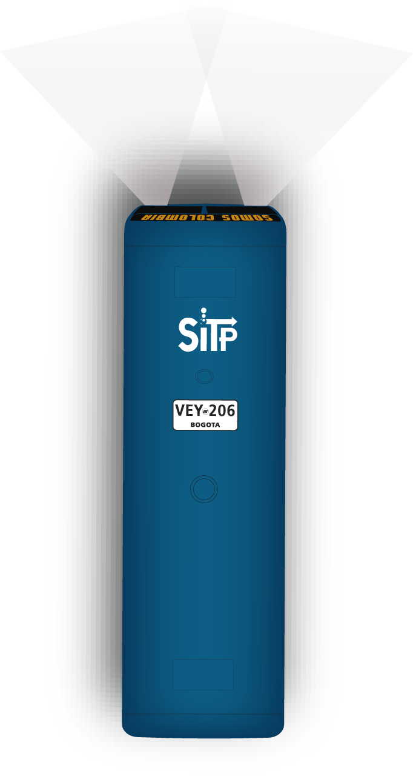
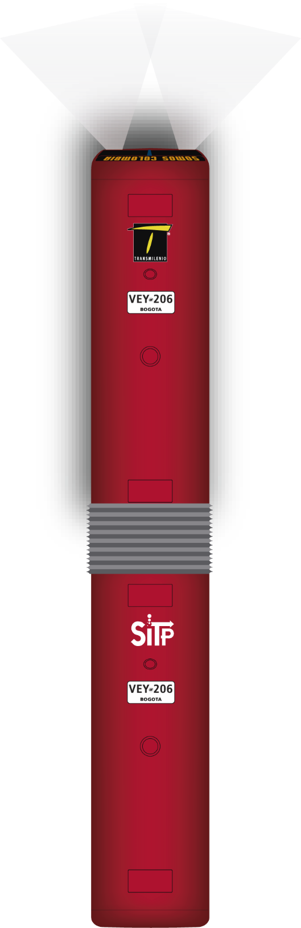
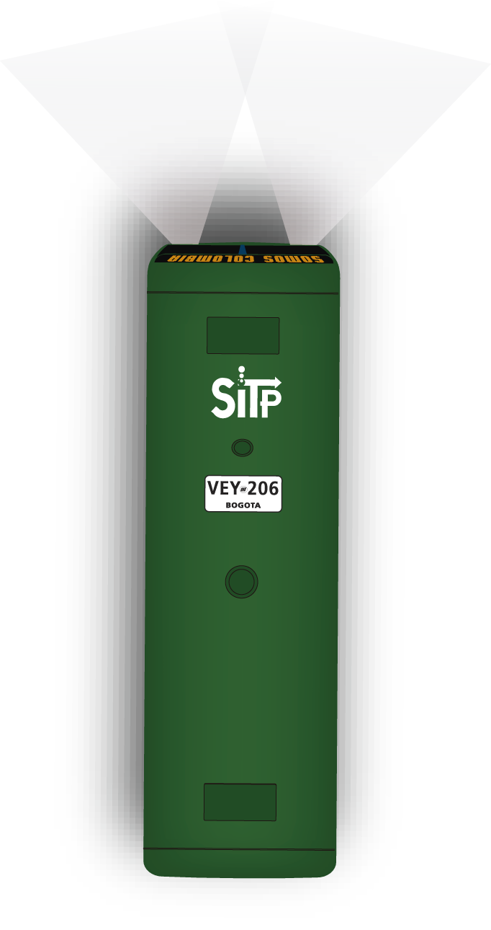

Objetivos específicos
PM10
Mejorar la calidad del aire
Implementación del 100% del Sistema
Tener un medio de pago unificado
Obtener el control de la flota
Notes:
Incluir Imágenes

Slide 4
Pilares
Plazo ( 31 de diciembre de 2021)
Rutas
Servicio
Notes:
Incluir Imágenes

Slide 5
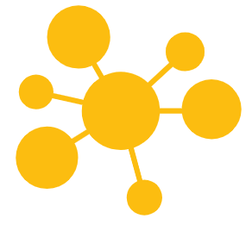
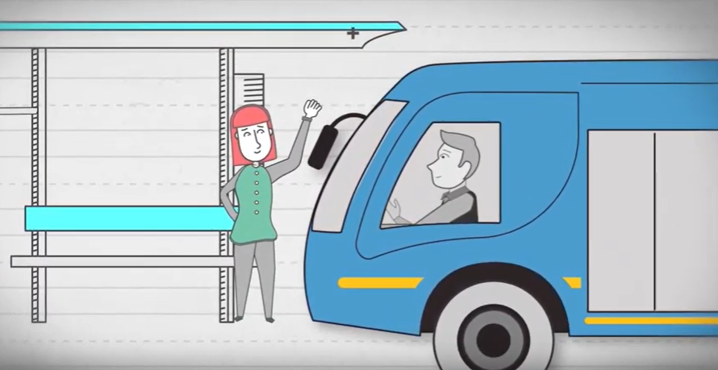

Beneficios de la integración del Sistema
Tarifas diferenciales y
subsidios
Ventana de Tiempo (110min)
Transbordos
Mejores Vehículos – Seguridad
Vial
Integración
Prestación del Servicio de Transporte
Mejorar la Calidad del Aíre – Nuevas Tecnología
Viajes a
Crédito

Slide 6
Importancia
Implementación Componente Zonal
Otrosí Concesionarios Vigentes del SITP
1.007 Vehículos
Licitación UFO´S
1.277 Vehículos
768 Vehículos Diseño Operacional
239 Flota de Reserva y Reposición
Etapa 1: 576 Vehículos
Etapa 2: 701 Vehículos
Adjudicación Pendiente
1.953 Vehículos
Define el momento de la entrada y salida de las rutas
Desmonte SITP Provisional
Vehículos en Operación
Vehículos Pendientes
Anexo Técnico
4.853 Vehículos
+- 850 MM
Desintegración
Artículo 78: 2.328 Vehículos +-400 MM
Otrosí: 2.156 Vehículos +-400 MM
Factor de Calidad: 369 Vehículos +-50 MM
*Cifras Aproximadas en miles de millones (MM)
Notes:
Otrosí Euro V en su mayoría
Etapa 1 96 euro VI + 480 eléctricos
Etapa 2 701 Diésel Euro VI

Slide 7
Desarrollo económico - IPES
1. Apoyo en ferias laborales: conductores, calibradores, mecánicos etc…
2. Programas de desarrollo productivo o capacitaciones
Secretaría Distrital Ambiente
Medición calidad del aire – bus viejo vs nuevo *
Apoyo en comunicación sobre fuentes móviles e impacto del TPC
IDU – UMV
Apoyo con gestión social en divulgación del proceso
Mantenimiento malla vial
Concesionarios (operadores – Recaudo)
1. Apoyo de divulgación en paraderos
Otras entidades que intervienen
Secretaría Distrital de Movilidad
1.Trabajo articulado con gestores
2.Monitoreo de salida de buses
3.Control transporte pirata
4.Control parqueo en vía
5.Articulación para mejoramiento de procesos de comparendos con compromisos de pago (amnistía)
6. Habilitaciones y permisos
Gobierno
1. Alcaldes Locales ( explicación del proceso) y apoyo en socialización de cambios.
2. Prevención, atención y monitoreo de posibles contingencias – protestas comunidad – gestores convivencia
IDPAC
Envío de información a red de JAC
Articulación medios comunitarios

Slide 8
UNIDADES FUNCIONALES
TRANSMILENIO S.A.
2020

Slide 9
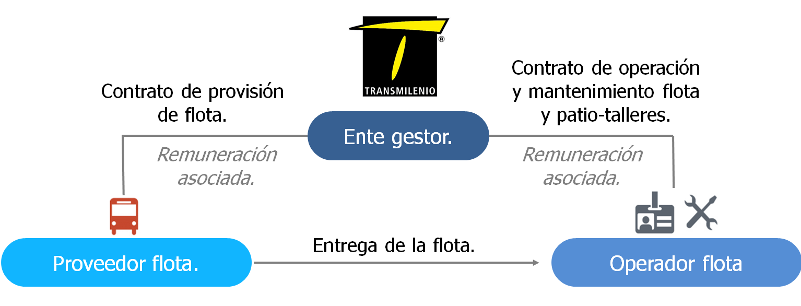
Estructuración técnica Unidades Funcionales
Ente gestor
Proveedor flota
Operador flota

Slide 10
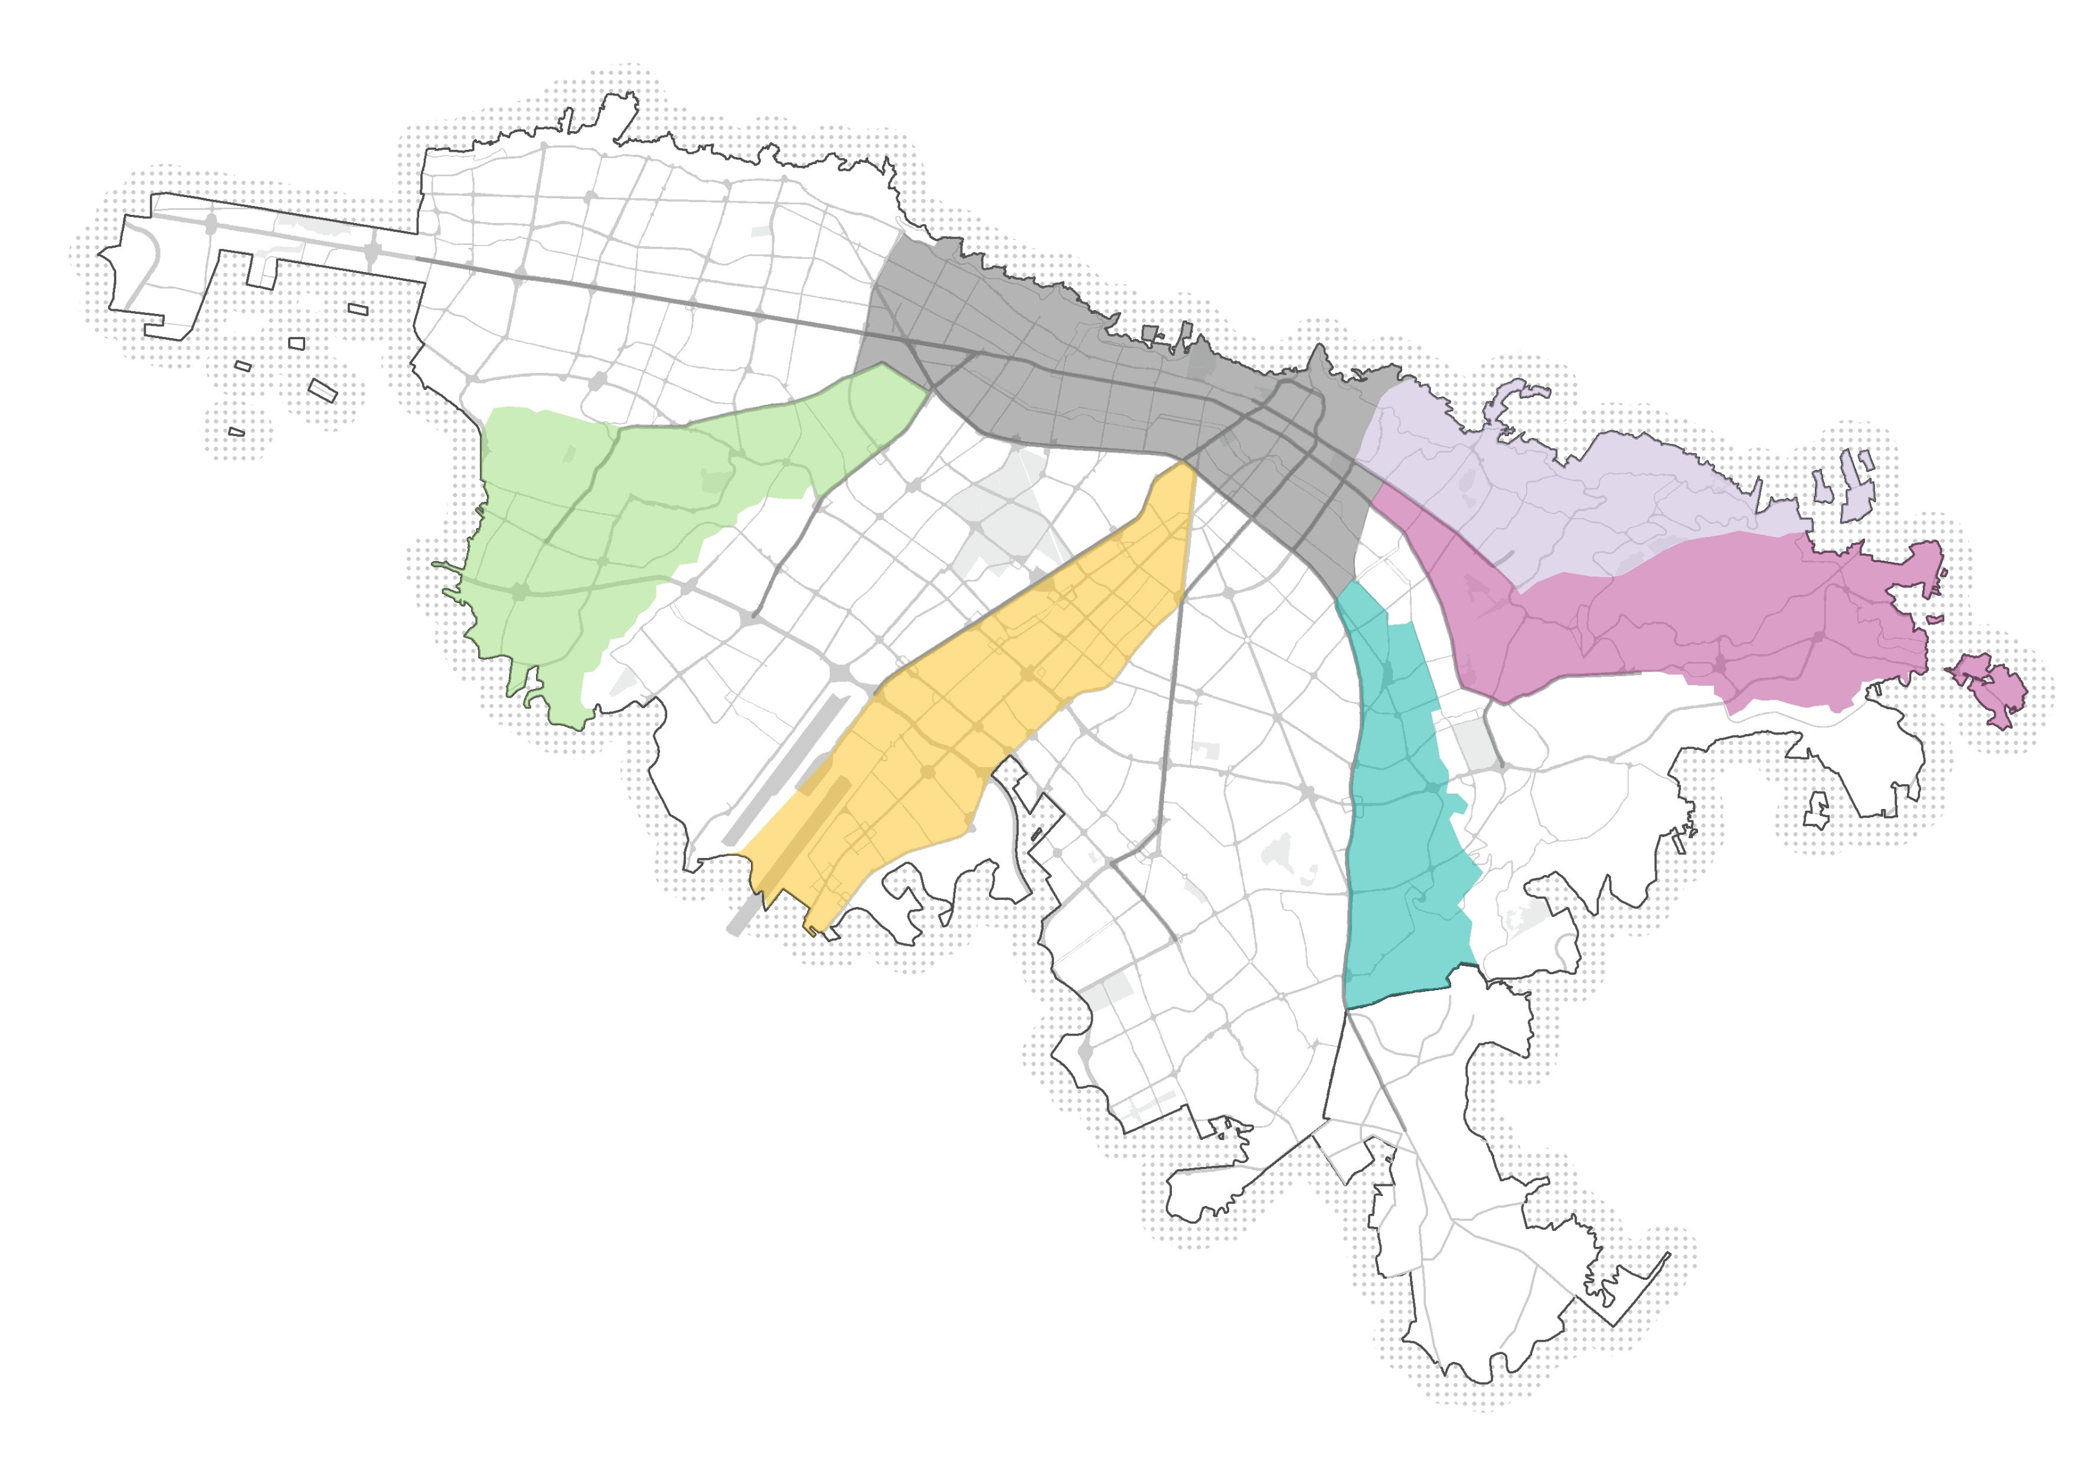

Estructuración técnica Unidades Funcionales
18
ETAPA 1
UF1 – UF5
ETAPA 2
UF6 – UF18
5
Unidades
Funcionales (UF)
Zonas
SITP
San Cristóbal I | UF18
Suba Centro I | UF1
Suba Centro II | UF9
Suba Centro III | UF10
Suba Centro IV | UF11
Suba Centro V | UF12
Suba Centro VI | UF16
Suba
Centro
San
Cristóbal
Usme
Fontibón
Usme I | UF5
Usme II | UF13
Usme II | UF14
Usme IV | UF15
Perdomo
Fontibón I | UF2
Fontibón II | UF4
Fontibón II | UF6
Fontibón IV | UF7
Fontibón V | UF17
Estado:
Perdomo I | UF3
Perdomo II | UF8
Licitadas (8)
Por licitar (10)

Slide 11
Estructuración técnica Unidades Funcionales – ETAPA 2
UFO Etapa 1
UFO Etapa 2
Inicio de Operación
UF2 - Fontibón I
120 Buses Eléctricos
UF16 - Suba Centro VI
189 Buses
UF10
Suba Centro
86 Buses
UF1 - Suba Centro
91 Buses Eléctricos
UF4 - Fontibón II
126 Buses Eléctricos
UF10 - Suba Centro
134 Buses
UF16
Suba Centro VI
189 Buses
UF5 - Usme I
133 Buses Eléctricos
UF3 - Perdomo I
93 Buses Diésel EVI
13 Buses Eléctricos
UF14
Usme III
28 Buses
UF14 - Usme III
211 Buses
05/09/2020
19/09/2020
26/09/2020
03/10/2020
17/10/2020
13/02/2021
10/04/2021
05/06/2021
19/06/2021
26/06/2021
Etapa 1: 576 vehículos
Etapa 2: 701 vehículos

Slide 12
OPERADORES ACTUALES
TRANSMILENIO S.A.
2020

Slide 13
Estrategia de implementación y desmonte
Implementación Componente Zonal
Garantizar la prestación del Servicio
Llegada de Flota Nueva y/o cobertura del servicio.
Paraderos – Equipos SIRCI - Puntos Recarga
Estrategia de Comunicación
SISTEMA INTEGRADO DE TRANSPORTE
Desmonte SITP Provisional
Garantizar la salida de las rutas y la desintegración de vehículos
Terminación de la ruta
- Terminación del permiso operación de las rutas provisionales - Cambios de Empresa
Análisis de placas susceptibles a desintegración

Slide 14
Cronograma Entrada de Flota Otrosí
Usaquén
35 Padrón (Euro V)
32 Busetón (Euro V)
San Cristóbal
15 Busetón (Euro V)
Ciudad Bolívar
60 Padrón (GNV)
Usaquén
82 Padrón (Euro V)
Ciudad Bolívar
15 Padrón (GNV)
Engativá
16 Padrón (Euro VI)
Ciudad Bolívar
60 Padrón (GNV)
Calle 80
43 Padrón (Euro V)
Tintal Zona Franca
32 Padrón (Euro V)
Kennedy
160 Padrón (GNV)
Ciudad Bolívar
60 Padrón (GNV)
28 Busetón (Euro V)
Usaquén
75 Padrón (Euro V)
San Cristóbal
34 padrón (Euro V)
Ciudad Bolívar
58 Busetón (Euro V)
San Cristóbal
20 Padrón ( Euro V)
21 Busetón (Euro V)
Suba Oriental
1 Padrón (GNV)
Kennedy
160 Padrón (GNV)
02/2020
03/2020
04/2020
05/2020
06/2020
07/2020
08/2020
09/2020
10/2020
09/2021
840 vehículos
167 vehículos

Slide 15
DESMONTE SITP PROVISIONAL
TRANSMILENIO S.A.
2020

Slide 16
Rutas a Desmontar Primer Semestre 2020:
Para el primer semestre del año 2020 se implementarán rutas asociadas al SITP y se desmontarán 9 rutas del SITP Provisional
Ruta 3
Ruta: ZP-C78
Lijacá – Terminal
Ruta 4
Ruta: ZP-T109
Acapulco – El Polo
Ruta 1
Ruta: ZP-C2 Bosa Carbonell - Germania
Abril 2020
Junio 2020
Marzo 2020
Mayo 2020
Ruta 5 - Junio 2020
Ruta: ZP-126 Villa Gloria Sauces – Villa Gladys
Ruta 6 - Junio 2020
Ruta: ZP-728A Arabia - Cantalejo
Ruta 7 - Junio 2020
Ruta: ZP-850 Aures II – Arborizadora Alta
Ruta 8 - Junio 2020
Ruta: ZP-850A Aures II – Tres Esquinas Jerusalén
Ruta 9 - Junio 2020
Ruta: ZP-E56 Villa Gloria Sauces – Suba la Gaitana
Ruta 2
Ruta: ZP-128 Olarte - Galerías

Slide 17
Criterios a tener en cuenta para el plan de chatarrización
1. ¿Qué vehículos se encuentran en el Plan de Chatarrización 2020 - 2021 por vida útil?
2. ¿Quien garantiza la cobertura?
- Unidades Funcionales
- SITP (G6)
3. ¿Qué vehículos están asociados a la empresa de quién va a implementar?
4. Salida de vehículos por necesidad del Servicio (modelos)
Art 78 – G6
¿Que empresa se va a ver afectada con el desmonte de la ruta?
¿Cuántas rutas tiene la empresa?
¿Cuántos vehículos tiene? (en cantidad y modelos)
¿Cuántos convenios tiene la empresa?
¿Qué demanda estimada tiene la ruta a desmontar?
Notes:
Pasos Técnicos para el desmonte de una Ruta.
Hitos a tener en cuenta.

Slide 18
INICIO DE IMPLEMENTACIÓN RUTA AG501 Y DESMONTE DE LA RUTA ZP-C2
TRANSMILENIO S.A.
2020

Slide 19
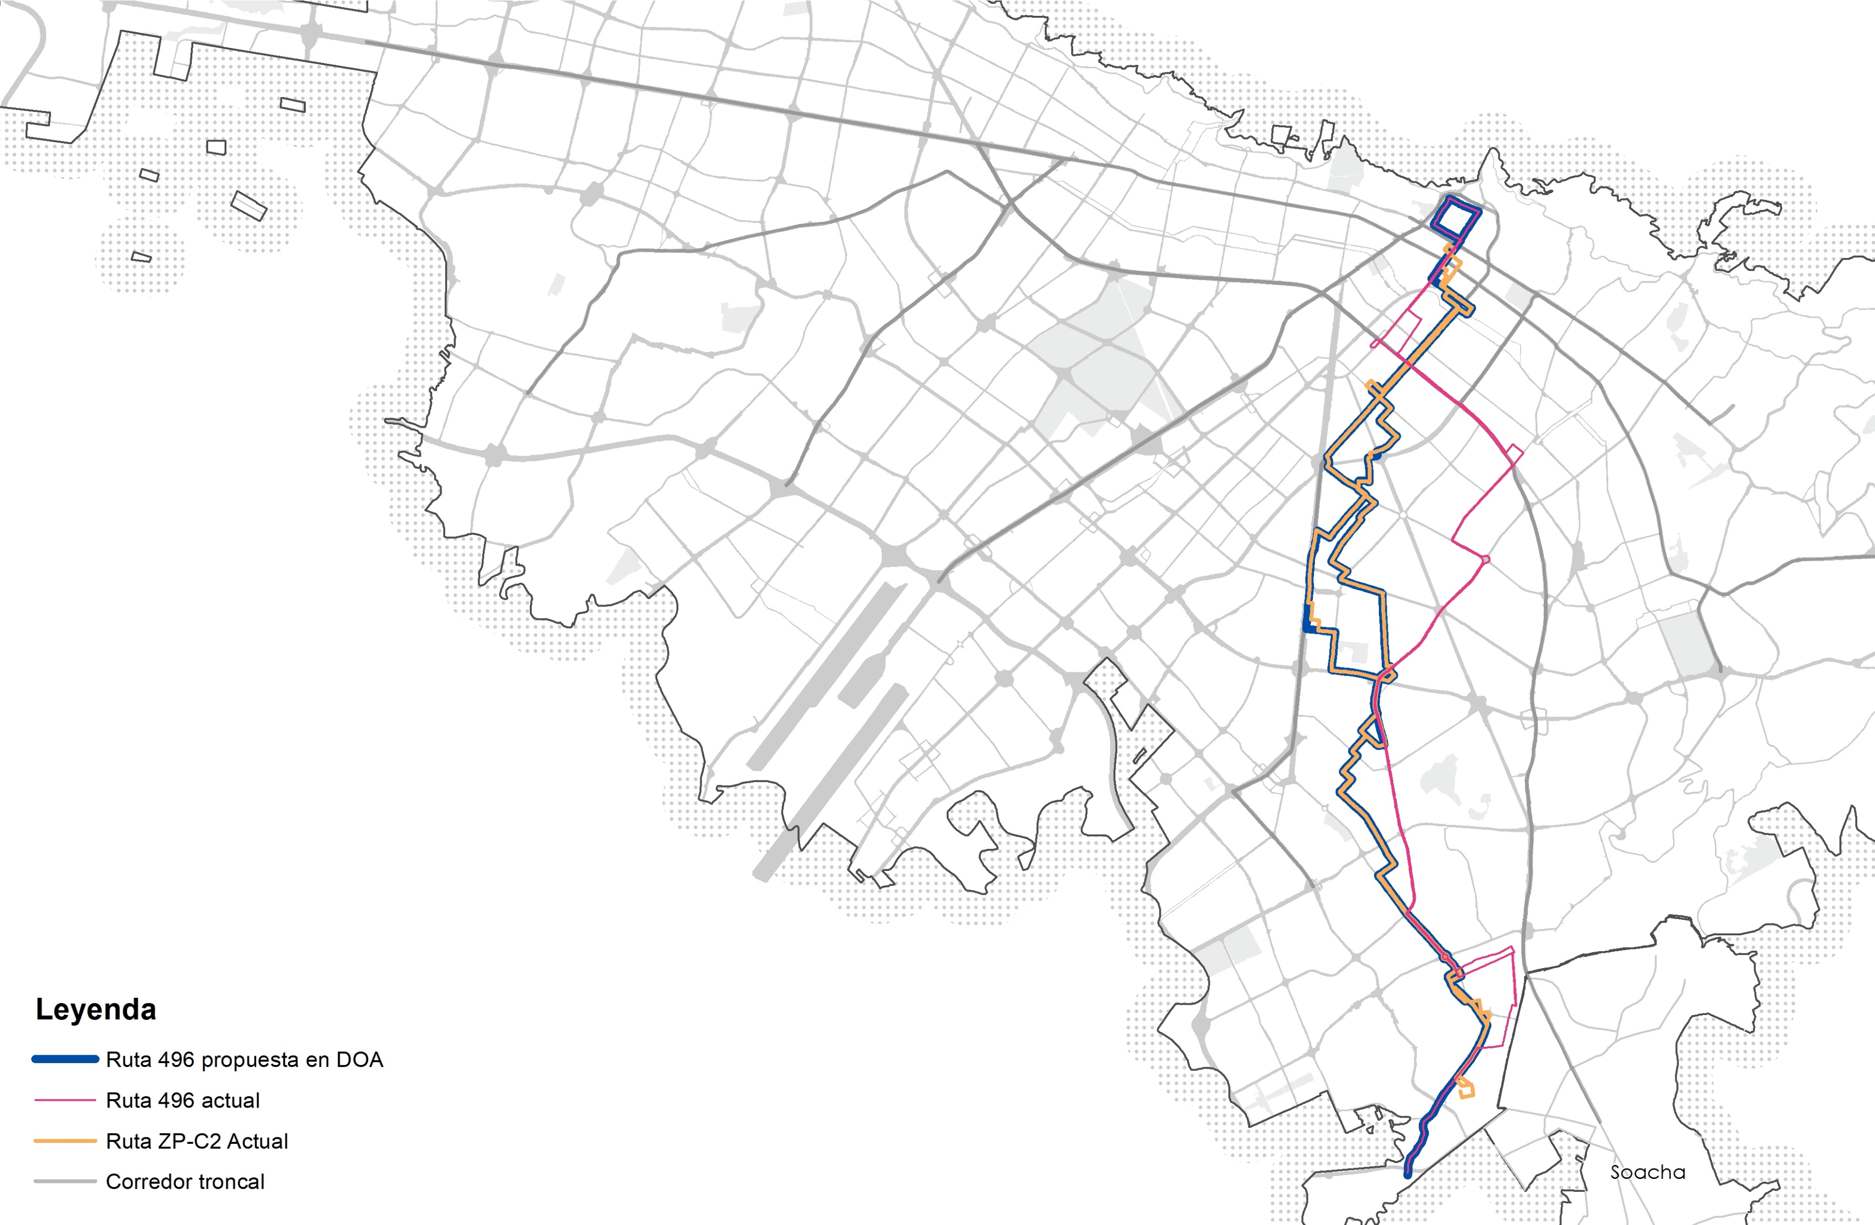
Rutas a implementar
OBJETIVO
Ajustar trazado y nombre de la ruta zonal 496, al de la ruta provisional ZP-C2.
Gestionar con ETIB la disponibilidad de 630 sillas para la operación de la ruta “C2”, lo cual equivale a un aumento de 117 sillas.
DATOS BÁSICOS
Ruta: | ZP-C2
Denominación: | BOSA CARBONELL - GERMANIA
Fecha de desmonte: | 28 marzo de 2020
Empresa Provisional: | COOTRANSKENNEDY
Diseño operacional ruta: | 40 Vehículos
Oferta de flota real de ruta: | 25 Vehículos
En escenarios futuros: | SI ( ) NO ( X )
Ruta alterna: | 496
Zona o UF alternativa 1: | BOSA
Concesión: | ETIB

Slide 20
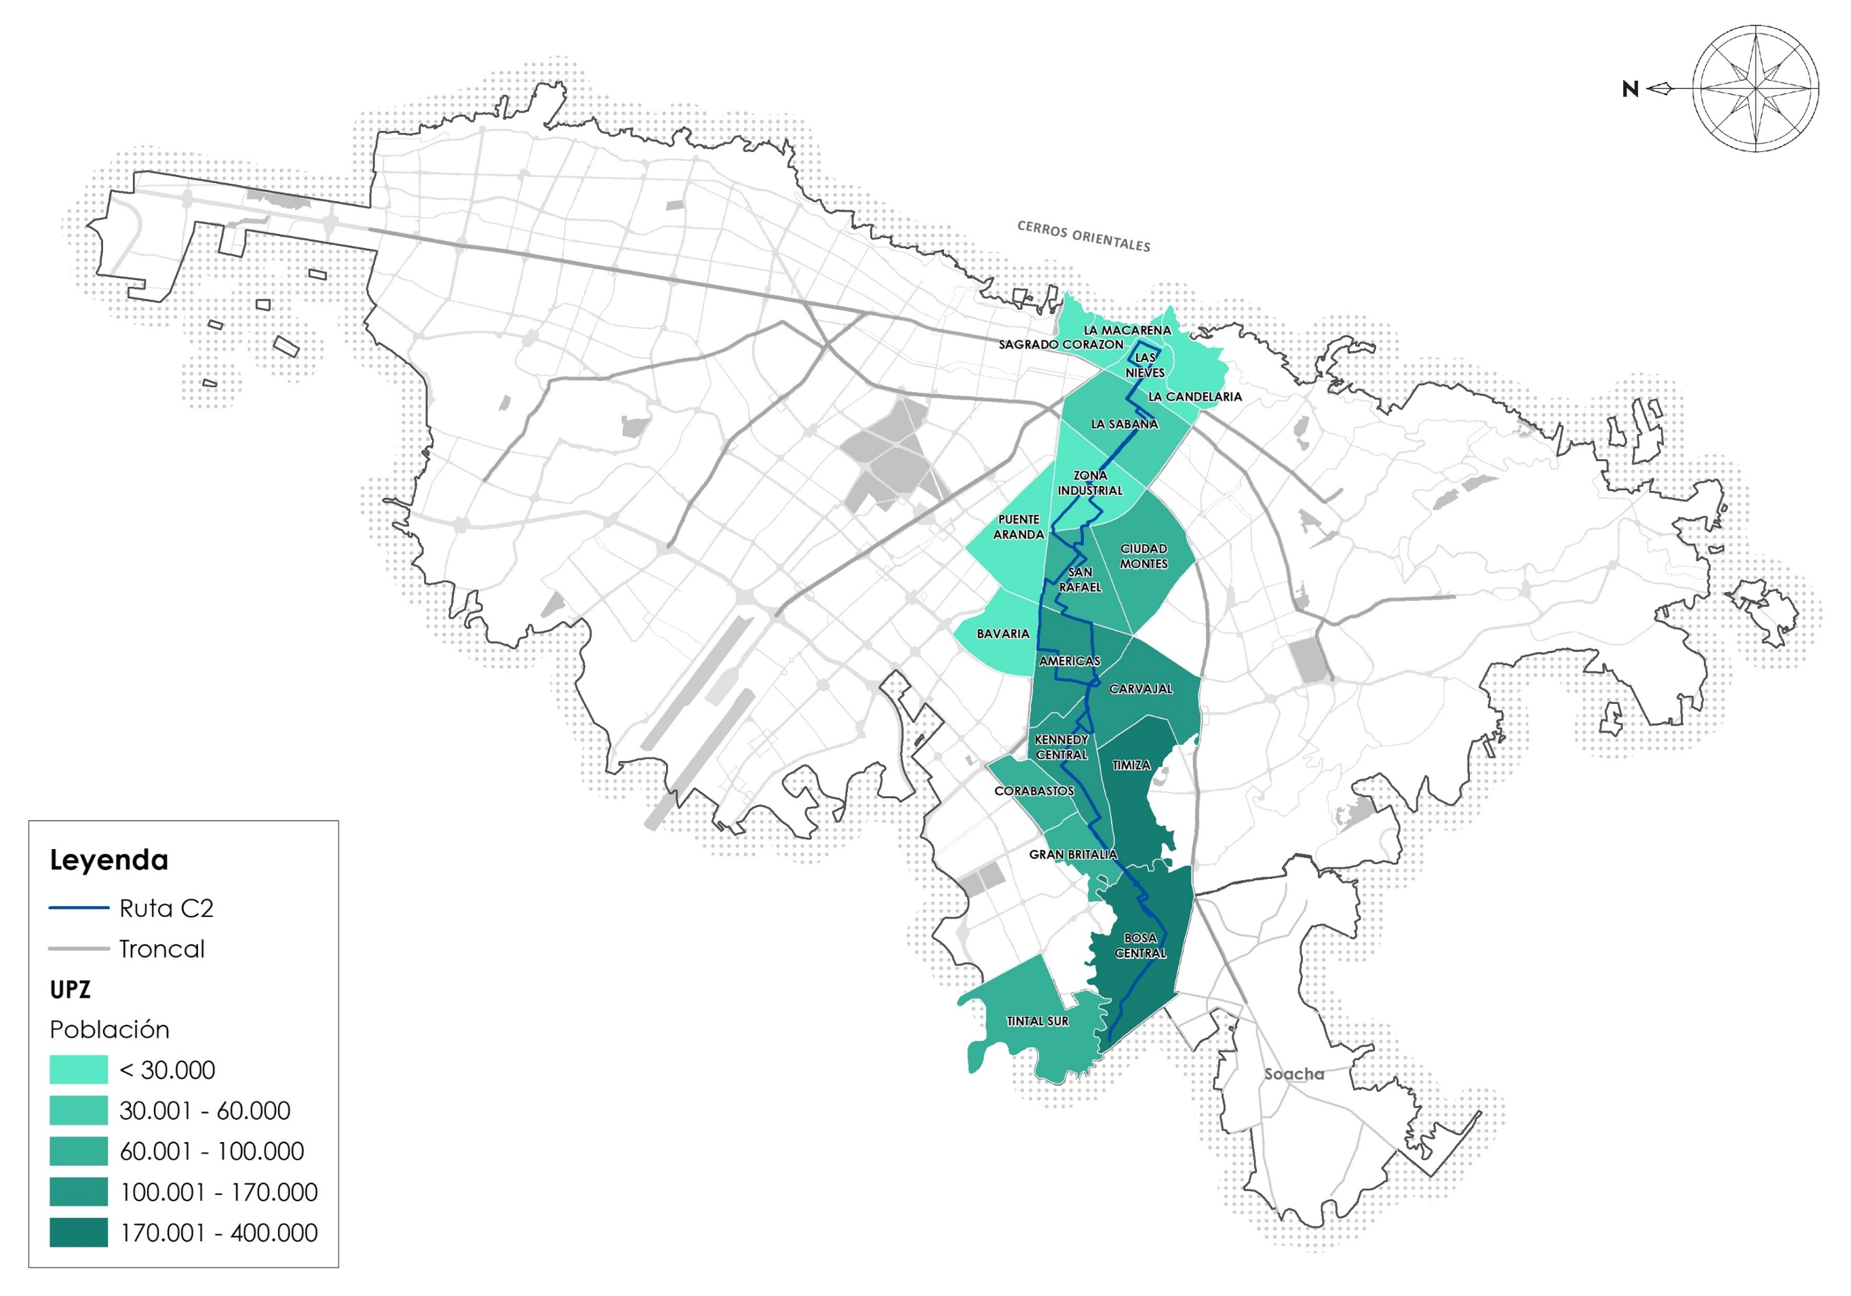
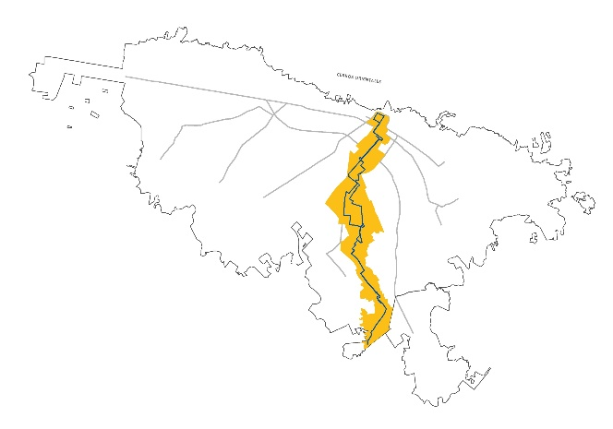


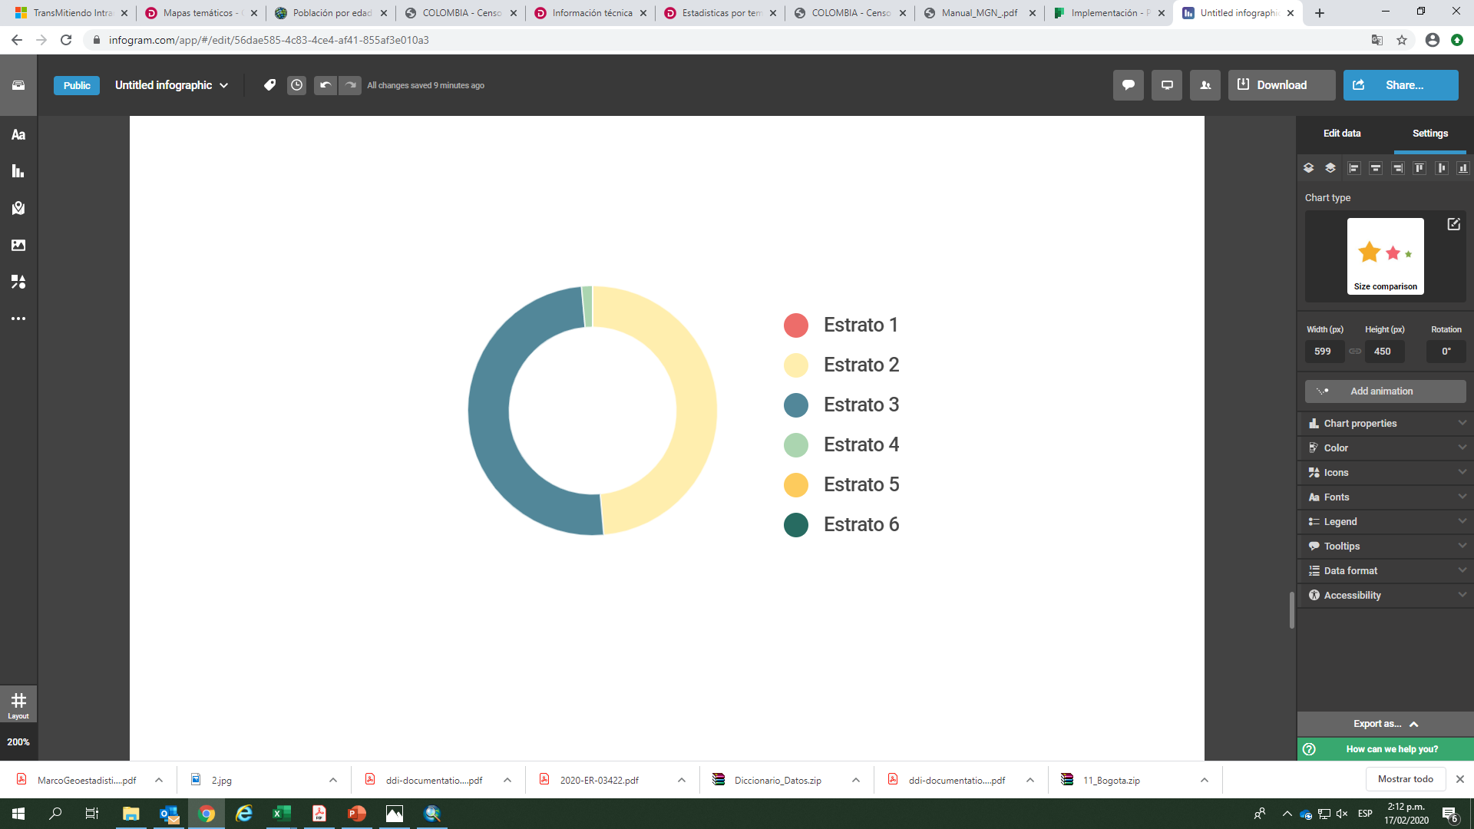
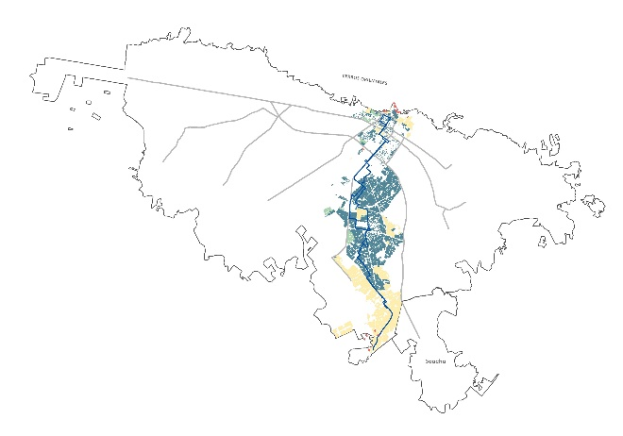


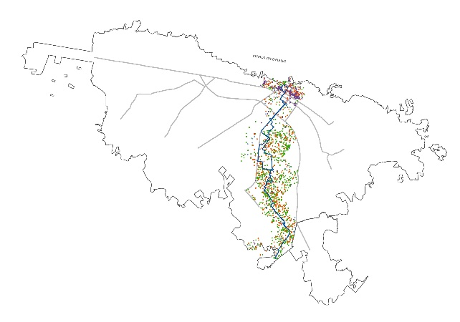


Caracterización socioeconómica. Ruta AG501
562.651 hab
próximos a la Ruta C2
47,9%
52,1%
* Censo DANE 2018
Estratificación socioeconómica
10%
0,3%
34%
35%
34%
35%
10%
0%
0%
% del total de equipamientos de Bogotá
39%
17%
CULTURA
EDUCACIÓN
14%
21%
DEPORTE
SALUD

Slide 21
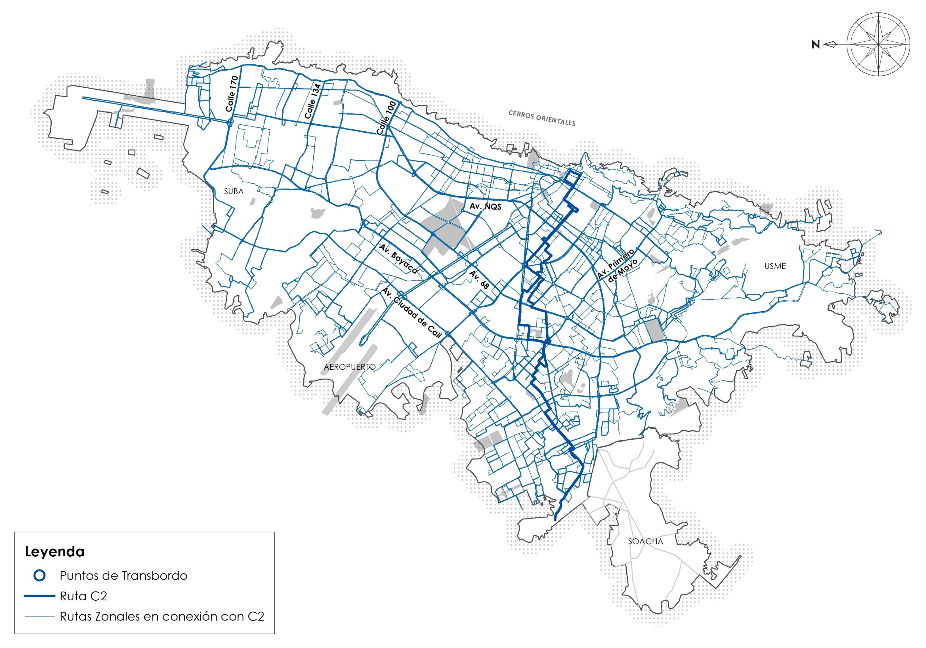
Acceso al Sistema desde la Ruta AG501
1 ruta nueva
(AG501)
Da acceso a
264
rutas
existentes
$ 2.200
$ 0 Transbordo al Zonal

Slide 22
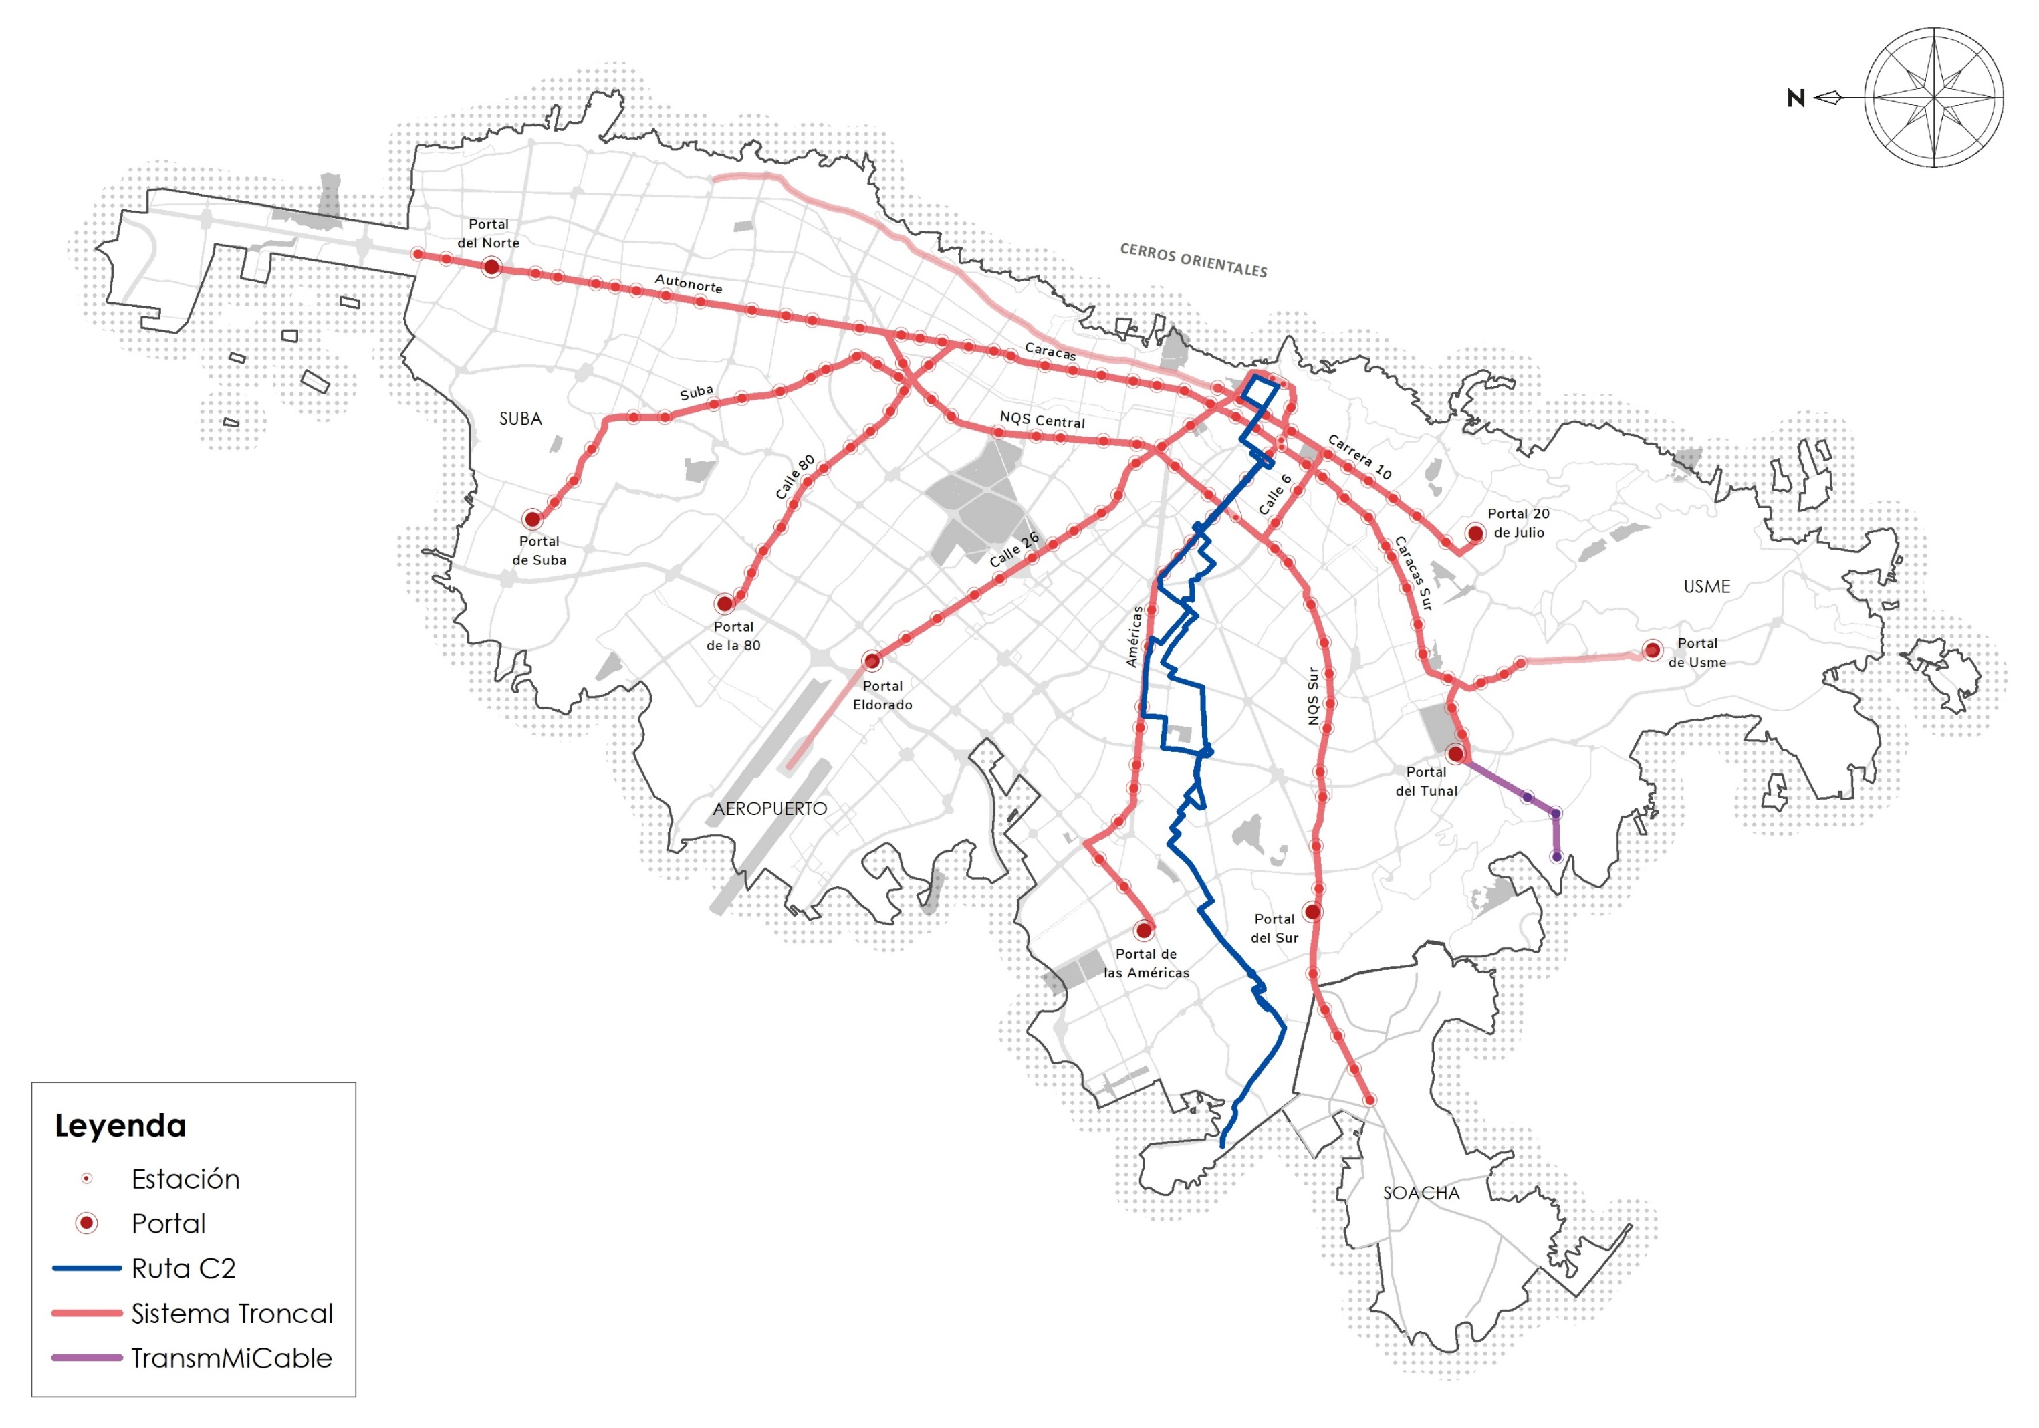
Acceso al Sistema desde la Ruta AG501
1 ruta nueva
(AG501)
Da acceso a
TODO
El sistema troncal
y TransMiCable
$ 2.200
$ 200 Transbordo al Troncal

Slide 23
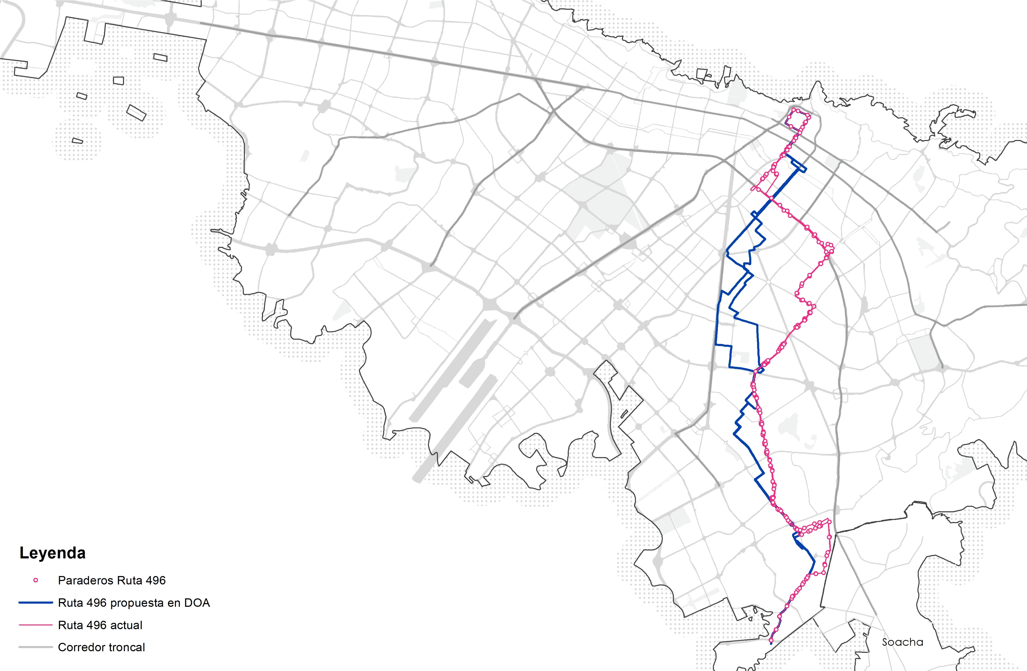
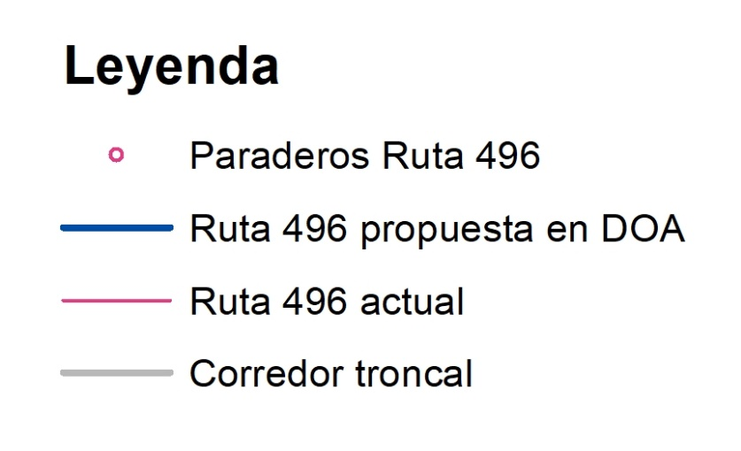
CARACTERIZACIÓN DEMANDA RUTA 496 (ACTUAL) Vs. NUEVO TRAZADO
La ruta 496 actualmente cuenta con 122 paraderos, de los cuales, 85 (70%) serán desatendidos con el cambio de trazado que tendrá la ruta, con la implementación en el esquema del DOA. Los paraderos desatendidos se distribuyen principalmente en cuatro (4) sectores, con sus respectivas demandas:
4
TRAMO | SECTOR | CANTIDAD PARADEROS | VALIDACIONES DÍA | % RESPECTO DE DEMANDA TOTAL
1 | BOSA CENTRO | 15 | 215 | 4,5%
2 | KENNEDY | 19 | 750 | 15,6%
3 | 1° MAYO - CRA 30 | 39 | 1979 | 41,3%
4 | PALOQUEMAO | 12 | 199 | 4,2%
EN TRAMOS SUSPENDIDOS |  | 85 | 3143 | 65,6%
TOTAL RUTA |  | 122 | 4793
3
2
4.793 Validaciones totales
3.143 Validaciones desatendidas
65.6% Demanda desatendida
1
122 Paraderos totales
85 Paraderos desatendidos
69.7 % Paraderos desatendidos

Slide 24
Rutas alternas
Sector
Germania
Ruta 135A (Jacqueline - Galerias)
Ruta 97 (Villa del Rio - Galerias)
Ruta 143 (Las Acacias – Germania)
Sector Bosa
Ruta 139 (Bosa San Jose - Juan Rey)
Ruta 580 (Bosa San Jose - Estacion Bicentenario
Ruta 99 (Bosa La Primavera – Germania)
Ruta C110 (Bosa La Esperanza - Bello Horizonte
Ruta C15 (Bosa San Jose – Chapinero
Ruta 599 (Bosa San Diego - Suba Gaitana)
Tv. 79D

Slide 25
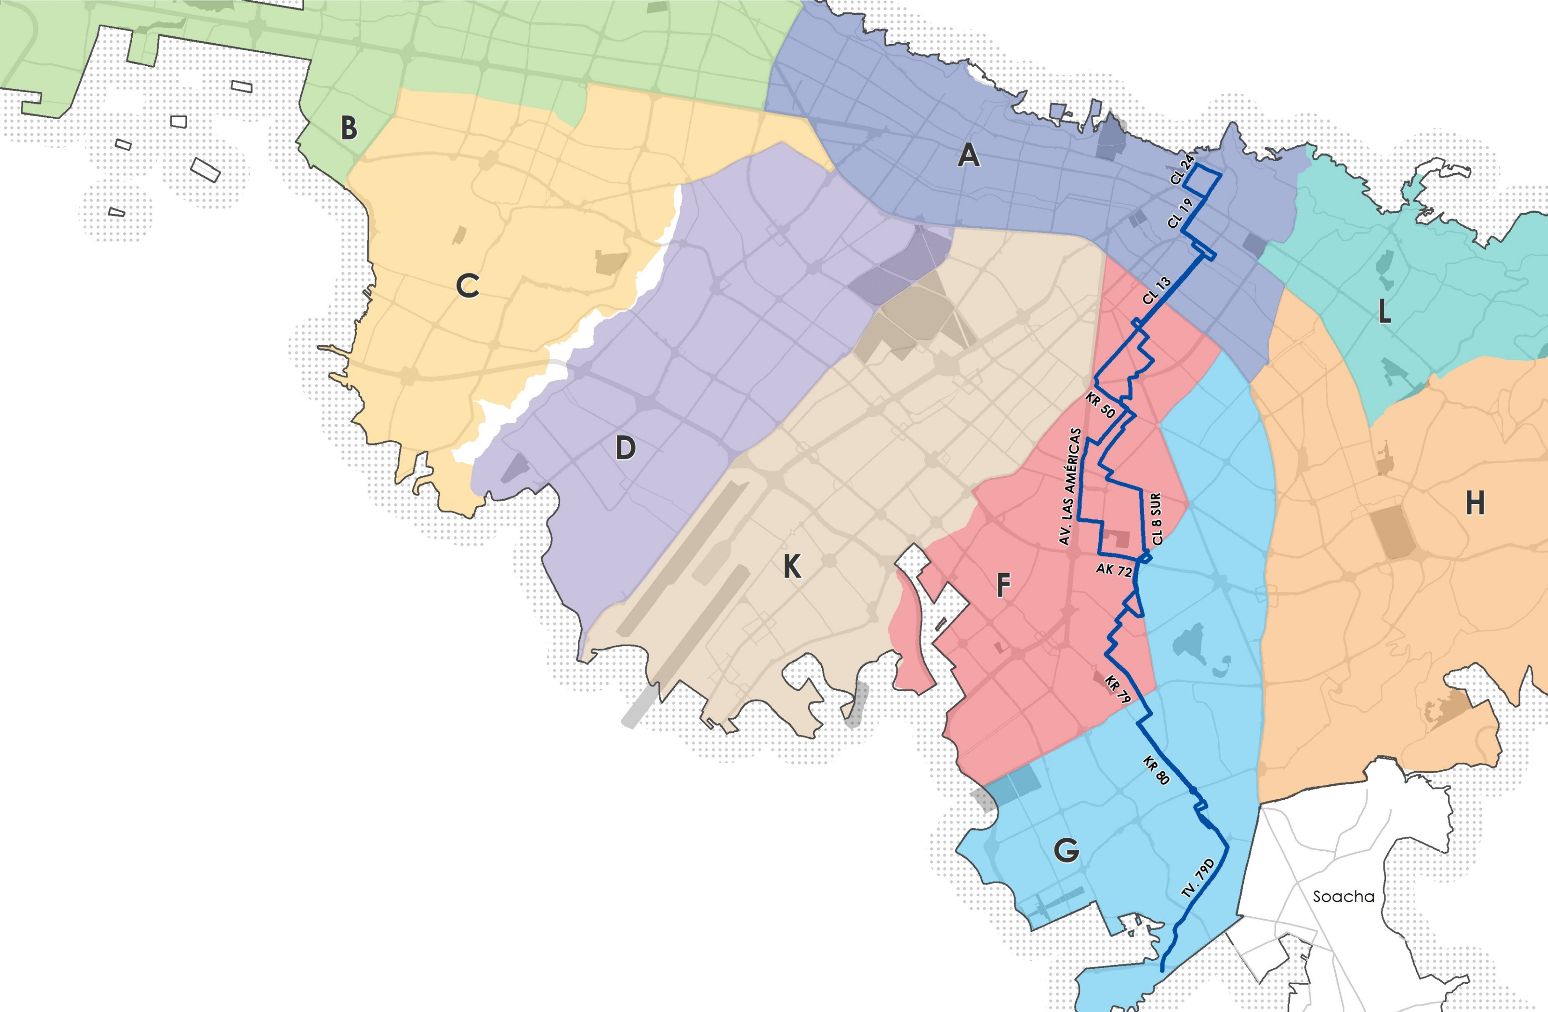

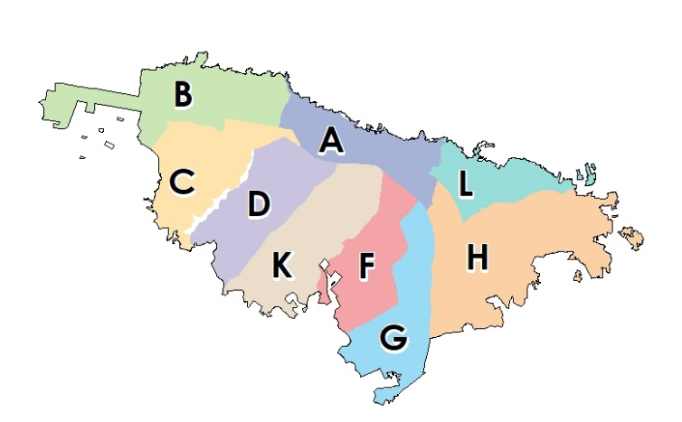
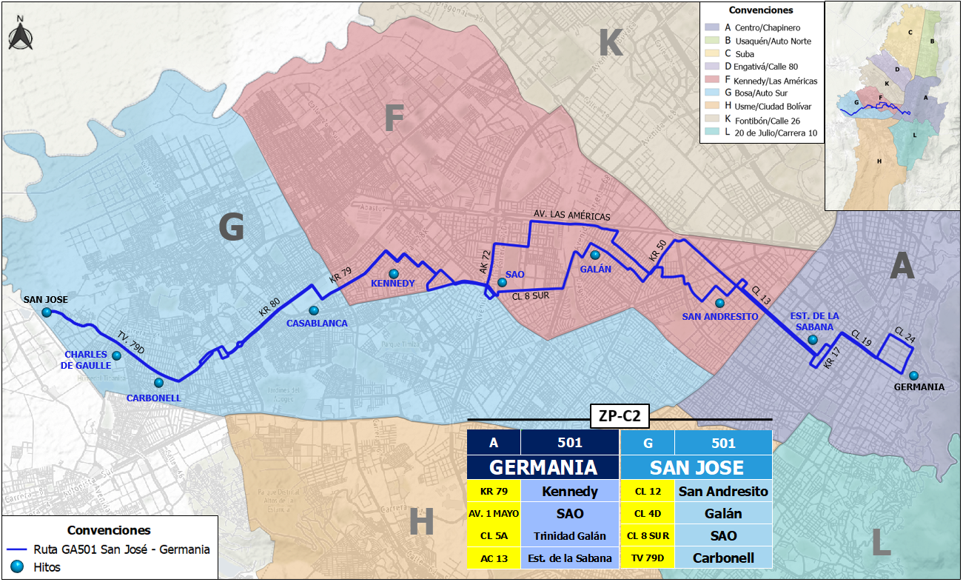
PROPUESTA DE SEÑALETICA RUTA AG501
Est. de
la Sabana
Ejemplo de ruta nueva o migración el provisional:
Ruta de única cabecera en el sector de Bosa “G”, por lo cual el rango asignado es 500-599.
Se asigna el número 501, teniendo en cuenta que el número 500 esta asociado a la ruta P500, la cual ya esta implementada de acuerdo al DOA.
San
Andresito
Galán
SAO
Kennedy
Casablanca
A501
G501
Carbonell
Charles de Gaulle
San José

Slide 26
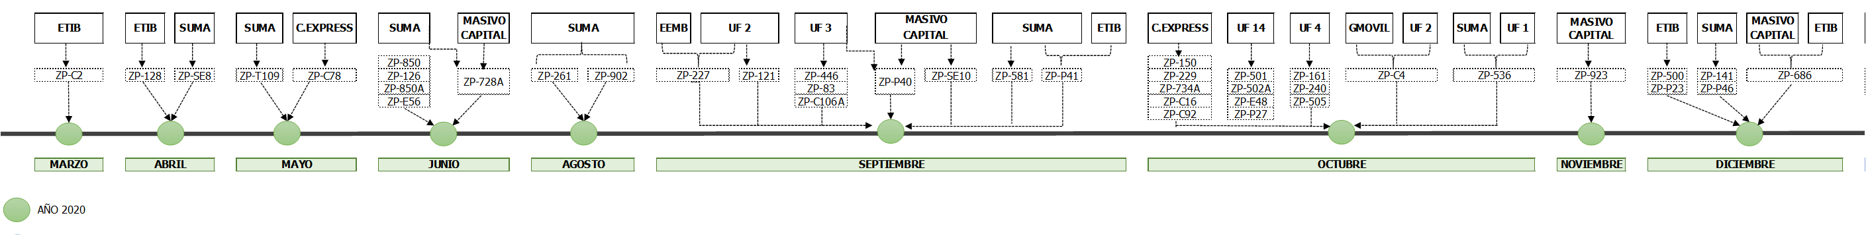
CRONOGRAMA DE DESMONTE POR ADJUDICACIÓN DE UNIDADES FUNCIONALES Y CUMPLIMIENTO DE OTROSÍ AÑO 2020

Slide 27
CRONOGRAMA DE DESMONTE POR ADJUDICACIÓN DE UNIDADES FUNCIONALES Y CUMPLIMIENTO DE OTROSÍ AÑO 2021

Slide 28
CRONOGRAMA PENDIENTE POR DEFINIR POR UNIDADES FUNCIONALES

Slide 29

Gracias
Felipe.ramirez@TransMilenio.gov.co

